Slide 1
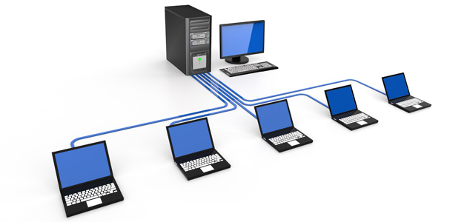
Département d’Informatique
Master 1 Réseaux et Systèmes Distribués (RSD)
Généralités sur la notion de client / serveur
Mme Asma SARI née AMRAOUI
amraoui.asma@gmail.com

Slide 2
Sommaire
Introduction
Notion de client/serveur
Caractéristiques
Architectures client/serveur
Client/serveur, comment?
Modes de connexion
Conclusion

Slide 3
Introduction
Le nombre de machines dans les entreprises peut parfois devenir extrêmement élevé.
La maintenance et la gestion deviennent des enjeux cruciaux, d'autant plus qu'une panne du réseau peut parfois avoir des conséquences catastrophiques.

Slide 4
Notion de Client / Serveur
Client
Etablit la connexion au serveur à destination d'un ou plusieurs ports réseaux
Communique comme le prévoit la couche applicative du modèle OSI

Slide 5
Notion de Client / Serveur
Serveur
Attend une connexion entrante sur un ou plusieurs ports réseaux locaux
A la connexion d'un client sur le port en écoute, il ouvre un socket local au système d'exploitation
A la suite de la connexion, le processus serveur communique avec le client suivant le protocole prévu par la couche application du modèle OSI.

Slide 6
Notion de Client / Serveur
L'environnement client-serveur désigne un mode de communication entre plusieurs programmes ou logiciels :
Le client, envoie des requêtes
Le ou les serveurs, attendent les requêtes des clients et y répondent

Slide 7
Caractéristiques Client / Serveur
Les clients ne voient que le serveur.
Le système d'exploitation du serveur peut être différent de celui des stations clientes.
Le système d'exploitation du serveur doit être multitâche afin de pouvoir servir un grand nombre de requêtes en même temps et de façon équitable.

Slide 8
Caractéristiques Client / Serveur
Le client et le serveur communiquent via des protocoles.
Les applications et les données sont réparties entre le client et le serveur de manière à réduire les coûts.

Slide 9
Avantages des réseaux à base de serveurs
Gestion des fichiers
Mobilité
Collaboration
Sécurité
Performances

Slide 10
Architectures client / serveur
P2P
2-tiers
3-tiers
N-tiers

Slide 11
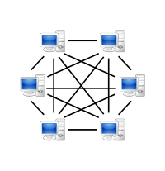
Peer to peer (P2P)
Chaque ordinateur connecté au réseau est susceptible de jouer le rôle de client et celui de serveur.

Slide 12
2-tiers
Le client demande une ressource au serveur qui la fournit à partir de ses propres ressources.

Slide 13
2-tiers
Avantages | Inconvénients
Ressources centralisées | Pas flexible
Sécurité | Si le serveur tombe en panne, tout le système arrête de fonctionner
Administration simple | Les clients ne peuvent pas communiquer entre eux

Slide 14
3-tiers
Un client équipé d'une interface utilisateur chargée de la présentation.
Un serveur d'application (middleware) qui fournit la ressource, mais en faisant appel à un autre serveur.
Un serveur de données qui fournit au serveur d'application les données requises pour répondre au client.

Slide 15
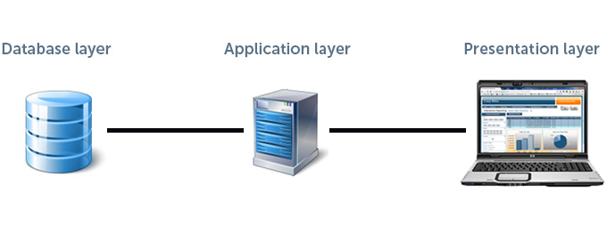
3-tiers

Slide 16
3-tiers
Avantages | Inconvénients
flexible | Coût
Sécurité
Performance

Slide 17
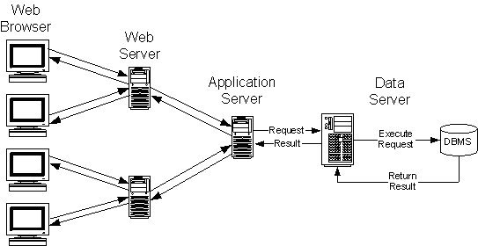
N-tiers
L'architecture peut être étendue sur un nombre de niveaux plus important : on parle dans ce cas d'architecture à N niveaux.

Slide 18
Client / serveur, comment?
Les ports
Côté serveur : chaque application ouvre un port de communication identifié par un n°
Côté client : chaque application ouvre un port de communication identifié par n°
La communication s’établit entre deux applications identifiées (ports) sur deux machines identifiées (@IP).

Slide 19
Client / serveur, comment?
Envoi de paquets
UDP: le message envoyé est découpée en datagrammes
TCP: le flot d’octets est bufférisé en segments
Les couches UDP et TCP
UDP et TCP ajoutent aux données les n° ports: port_dest, port_exp

Slide 20
Client / serveur, comment?
Couche IP
IP ajoute aux données transmises par UDP ou TCP les adresses IP des machines (destinataire et expéditeur) @dest, @exp, données…. @dest, @exp, données….
Les paquets sont acheminés via les réseaux jusqu’à la machine destinataire @dest
Les données sont transmises à l’application identifiée par son n° de port et récupère l’@IP de l’expéditeur

Slide 21
Protocoles et numéros de port

Slide 22
Modes de connexion
Mode connecté
Mode non connecté

Slide 23
Mode connecté
Il s’agit souvent de systèmes plus simples, où le client envoie sa requête dans un paquet, et le serveur lui répond dans un ou plusieurs paquets.
Garantit :
L’intégrité des données
L’ordonnancement des données
La non-duplication des données
Ces propriétés doivent être garanties par l’application.

Slide 24
Mode non connecté
un canal de communication se crée entre le client et le serveur, et les échanges transitent par ce canal.
Garantit les propriétés ci-dessus
Implique une diminution des performances brutes par rapport au mode connecté.
Peut constituer une contrainte.
Permet une implémentation asynchrone des échanges

Slide 25
Conclusion
La technologie client / serveur permet d’exploiter au mieux les réseaux, et permet un haut niveau de coopération entre différentes machines sans que l’utilisateur se préoccupe des détails de compatibilité.

Slide 26
Département d’Informatique
Master 1 Réseaux et Systèmes Distribués (RSD)
Généralités sur la notion de client / serveur
Mme Asma SARI née AMRAOUI
amraoui.asma@gmail.com
Année universitaire: 2020 - 2021

